Slide 1
AI데이터분석

Slide 2
AI데이터분석 기초 프로그래밍
파이썬 프로그래밍 기초
절차지향 프로그래밍
파이썬 자료구조
객체지향 프로그래밍
AI데이터분석 라이브러리
텍스트 데이터 처리
넘파이 배열
맷플롯립
판다스
AI데이터분석 응용
데이터 수집
데이터 전처리
데이터분석과 머신러닝

Slide 3
3. AI데이터분석 응용
3-2. 데이터 전처리

Slide 4
AI 데이터 분석 과정
데이터 수집
데이터 전처리
데이터 분석/응용
데이터 수집
오픈데이터 API, 웹 크롤링, 파일 읽기, DB 액세스
데이터 전처리 : 넘파이, 판다스 활용
데이터 클린징, 데이터 연결과 병합, 데이터 재구조화
데이터 분석/응용
데이터 시각화(맷플롯립 활용), 기계학습

Slide 5
데이터 클린징
편향 없이 명확하고 깨끗한 데이터를 확보하는 작업
데이터 클린징 작업
결측 데이터 처리
결측 데이터 확인
결측 데이터 대체/제거 [평균 대체법]
결측 데이터 반영 확인
이상 데이터 처리
이상 데이터 확인
이상 데이터 대체/제거
이상 데이터 처리 확인
중복 데이터 처리
중복 데이터 확인
중복 데이터 처리(유일한 1개 키만 남기고 나머지 중복 제거)

Slide 6
결측 데이터
결측값(Missing data)
데이터 누락값
결측값이 있는 상태로 분석하게 되면 변수간의 관계가 왜곡
분석의 정확성이 떨어짐
판다스에서는 결측값을 'NaN(Not a Number)' 으로 표기
'None'도 결측값을 의미
결측값을 처리 방법
제거(Deletion)
결측값을 포함한 행, 열을 삭제하는 것
대체(Imputation)
결측값을 다른 값(예, 대표값인 평균)으로 변환하는 방법

Slide 7
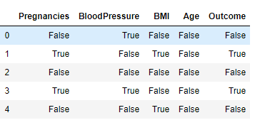
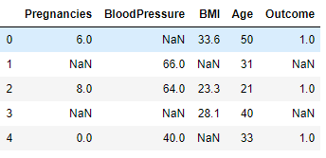
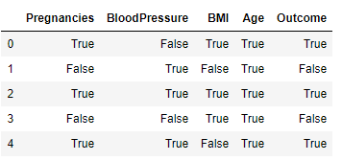
결측 데이터 확인
판다스 isnull() 메소드 = isna() 메소드
결측 데이터이면 True값을 반환
유효한 데이터가 존재하면 False를 반환
판다스 notnull() 메소드
유효한 데이터가 존재하면 True를 반환
누락 데이터면 False를 반환
df.isnull( )
df.notnull()

Slide 8
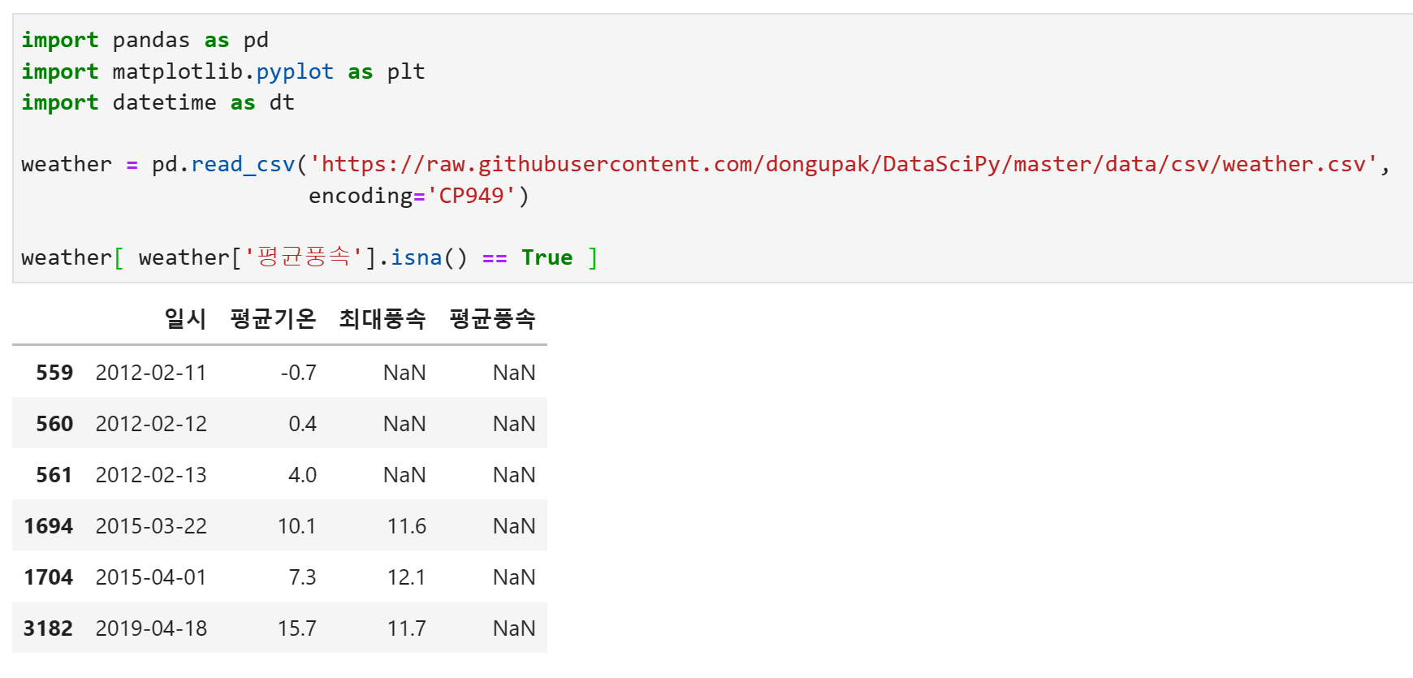
실습. 평균 풍속 결측치 출력
isna() 메소드 = isnull() 메소드

Slide 9
결측치 개수 확인
판다스 결측치 개수 확인 함수
칼럼별(행방향) 결측값 개수 구하기
df.isnull().sum() == df.isnull().sum(0)
행(row) 단위(열방향)로 결측값 개수 구하기
df.isnull().sum(1)
행(row) 단위(열방향)로 실제값 개수 구하기
df.notnull().sum(1)

Slide 10
결측치 제거, 대체
결측치 제거 메소드
행 삭제
df.dropna(axis=0)
열 삭제
df.dropna(axis=1)
df.dropna()
결측치 대체 메소드
결측값을 특정 값으로 채우기
df.fillna(0)
결측값을 특정 문자열로 채우기
df.fillna(‘ ‘)
결측값을 변수별 평균으로 대체
df.fillna(df.mean())

Slide 11
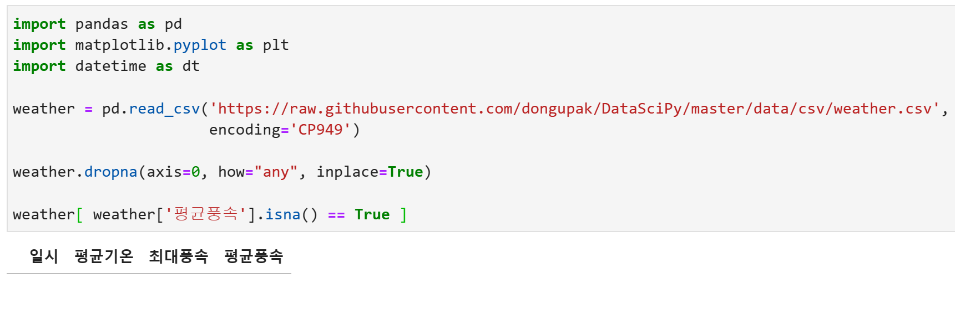
실습. 결측치 데이터 삭제
weather. dropna(axis=0, how=“any”, inplace=True)
axis=0 ➔ 결측치를 포함하는 행 삭제
how=“any” ➔ 하나의 칼럼이라도 NaN이면 행 삭제
inplace=True ➔ 현재 데이터프레임에 변경 적용

Slide 12
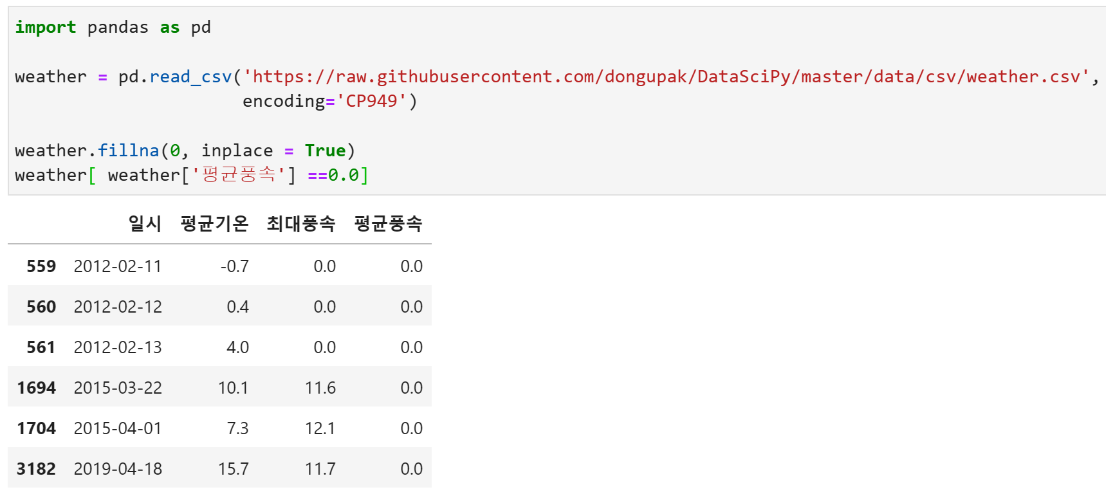
실습. 결측치 데이터 대체
weather. fillna(0, inplace=True)
0 ➔ 결측치를 0으로 대체
inplace=True ➔ 현재 데이터프레임에 변경 적용

Slide 13
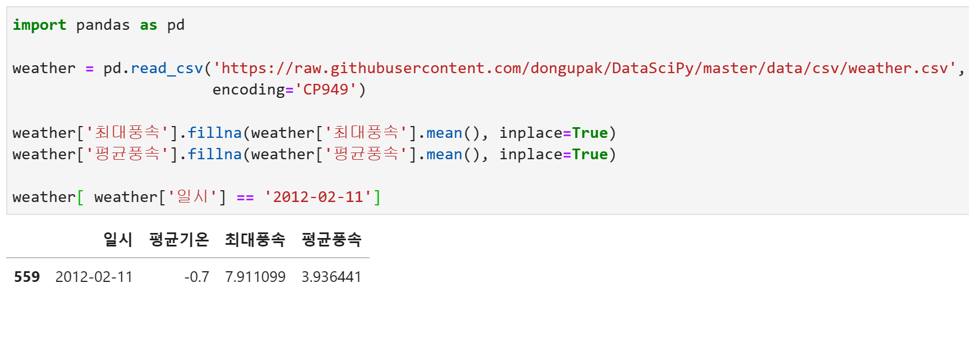
실습. 결측치 데이터 대체
평균값으로 결측치를 대체
weather['최대풍속'].fillna(weather['최대풍속'].mean(), inplace=True)
weather['평균풍속'].fillna(weather['평균풍속'].mean(), inplace=True)

Slide 14
결측 데이터 유의사항
Null의 의미
숫자 0과 null 과 같은 결측치는 완전히 다른 개념
자료형에 유의
실수형, 정수형, 날짜/시간
Null 연산 시 유의할 사항
결측치 제거 전 데이터 백업

Slide 15
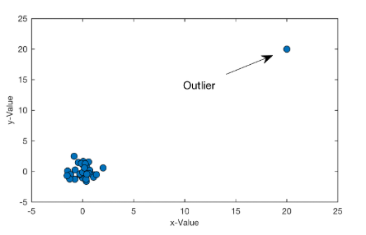
이상 데이터
정상에서 벗어난 데이터를 이상치(Outlier)
이상탐지(Anomaly Detection)
이상한(비정상적인) 데이터를 검출하는 것
이상데이터 처리 방법
이상데이터 확인
이상데이터 결측 대체/제거
이상데이터 반영 확인

Slide 16
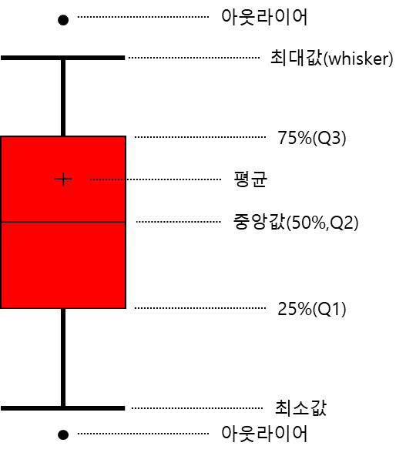
이상데이터 시각화
박스(Box)
25%(Q1) ~75%(Q3) 까지 값
수염 (whiskers)
박스의 각 모서리(Q1, Q3)로 부터 1.5배 내에 있는 가장 멀리 떨어진 데이터 점까지 이어져 있는 것
이상치(Outlier)
수염(whiskers)보다 바깥쪽 데이터
출처 : https://goodtogreate.tistory.com/

Slide 17
이상데이터 처리 방법
단순 삭제
이상값이 논리적 에러 에 의해서 발생한 경우 해당 관측치를 삭제
단순 오타나, 주관식 설문 등의 비현실 적인 응답, 데이터 처리 과정에서의 오류 등의 경우에 사용
다른 값으로 대체
데이터의 개수가 작은 경우
관측치를 삭제하는 대신 다른 값(평균 등)으로 대체
변수화
자연발생적인 이상값의 경우
리샘플링
해당 이상값을 분리해서 모델을 만드는 방법
케이스분리 분석
자연 발생한 이상값에 별다른 특이점이 발견되지 않는다면, 단순 제외 보다는 분석 케이스를 분리하여 분석

Slide 18
중복 데이터 처리
데이터를 수집하는 과정 중 또는 데이터를 병합하는 단계에서 오류 등으로 인해 데이터가 중복 발생
특히, 유일한 키(key) 값을 관리해야 하는 경우 중복(Duplicates)데이터가 발생하면 분석에 영향을 끼칠 수 있음
데이터 분석 전에 중복 데이터를 확인하고 처리하는 데이터 클린징 작업 필요
판다스 중복 데이터 처리 메소드
중복 데이터 확인
df.duplicated()
중복값 삭제
df.drop_duplicates()

Slide 19
중복 데이터 확인
중복이 있으면 처음이나 끝에 무엇을 남길지 확인
df.duplicates([칼럼명], keep=‘first’)
keep=＇first＇ ➔ default
중복값이 있으면 첫번째 값을 duplicated 여부를 False로 반환
나머지 중복값에 대해서는 True를 반환
keep=‘last’
keep=False
처음이나 끝값인지 여부는 고려를 안하고 중복이면 무조건 True를 반환

Slide 20
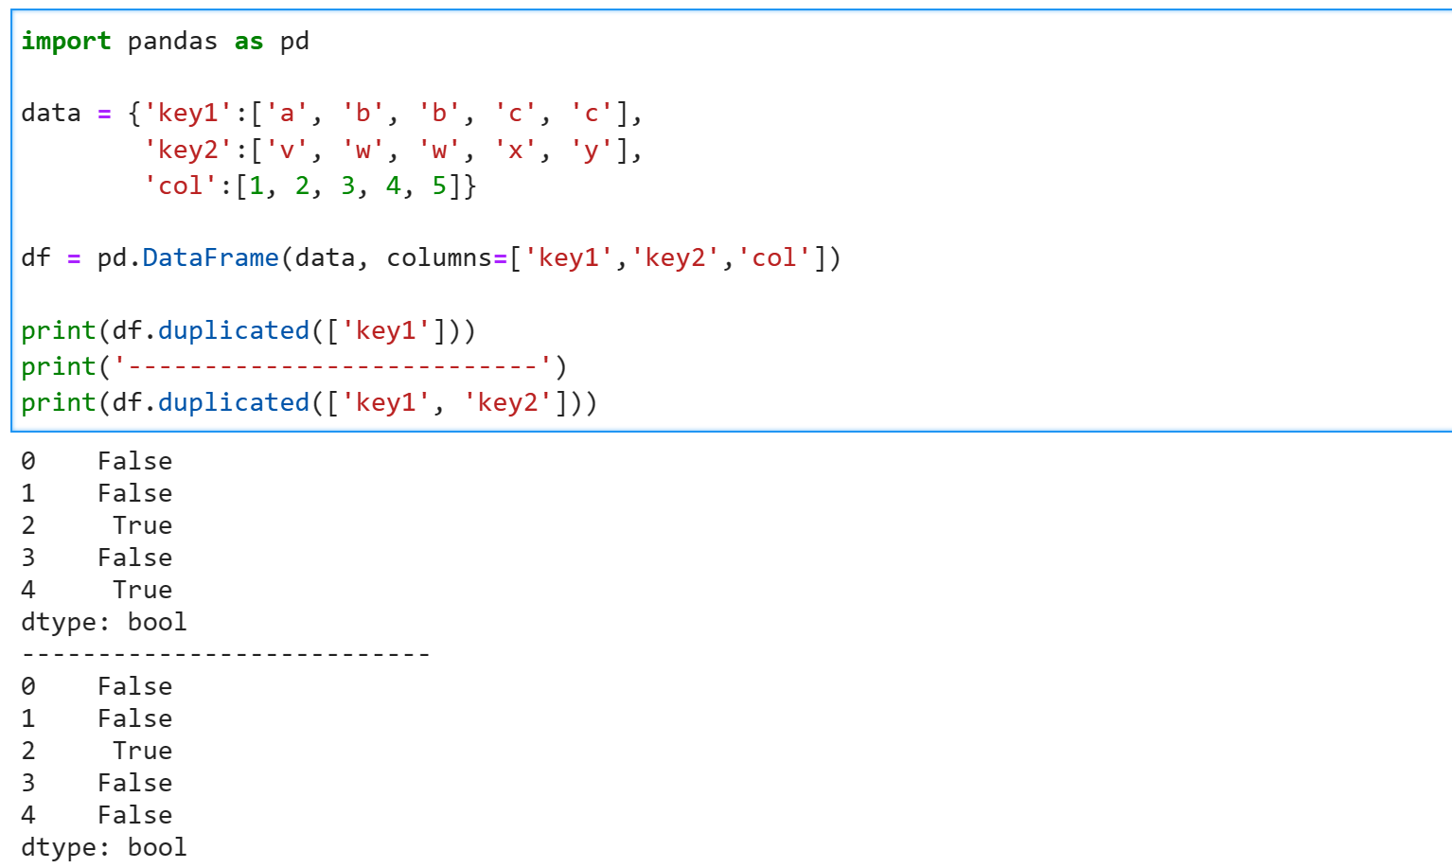
실습. 데이터 중복 확인

Slide 21
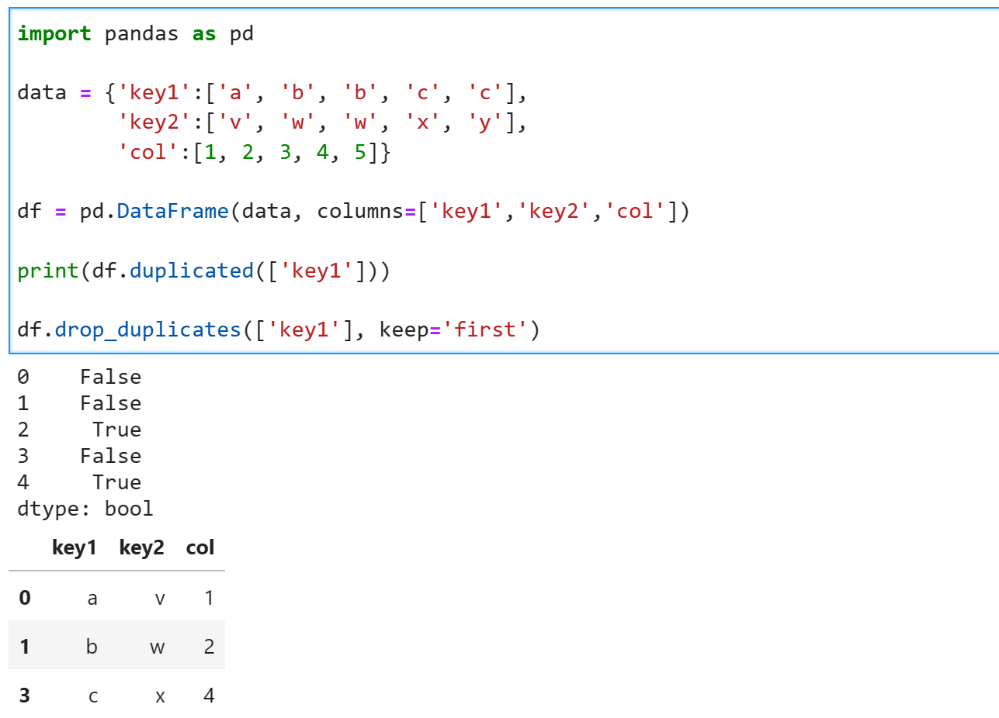
실습. 데이터 중복 제거

Slide 22
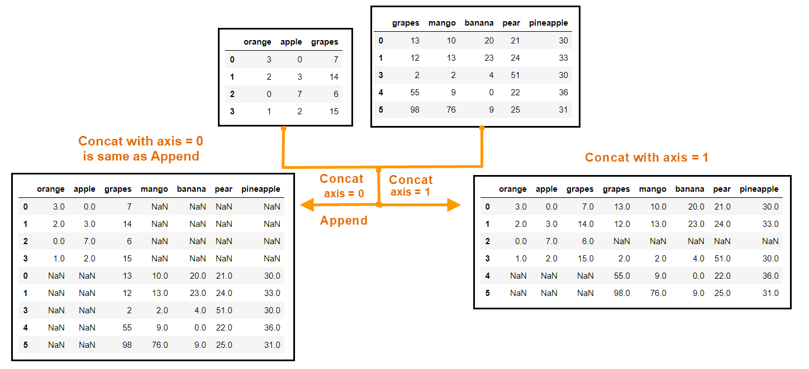
데이터 연결(concatenate)
데이터프레임을 행과 열로 위/아래로 결합하는 방법
인덱스 값 중복에 주의 필요
판다스 데이터프레임 연결 메소드
df.concat()
df.append()
출처 : https://khalidpark2029.tistory.com/7

Slide 23
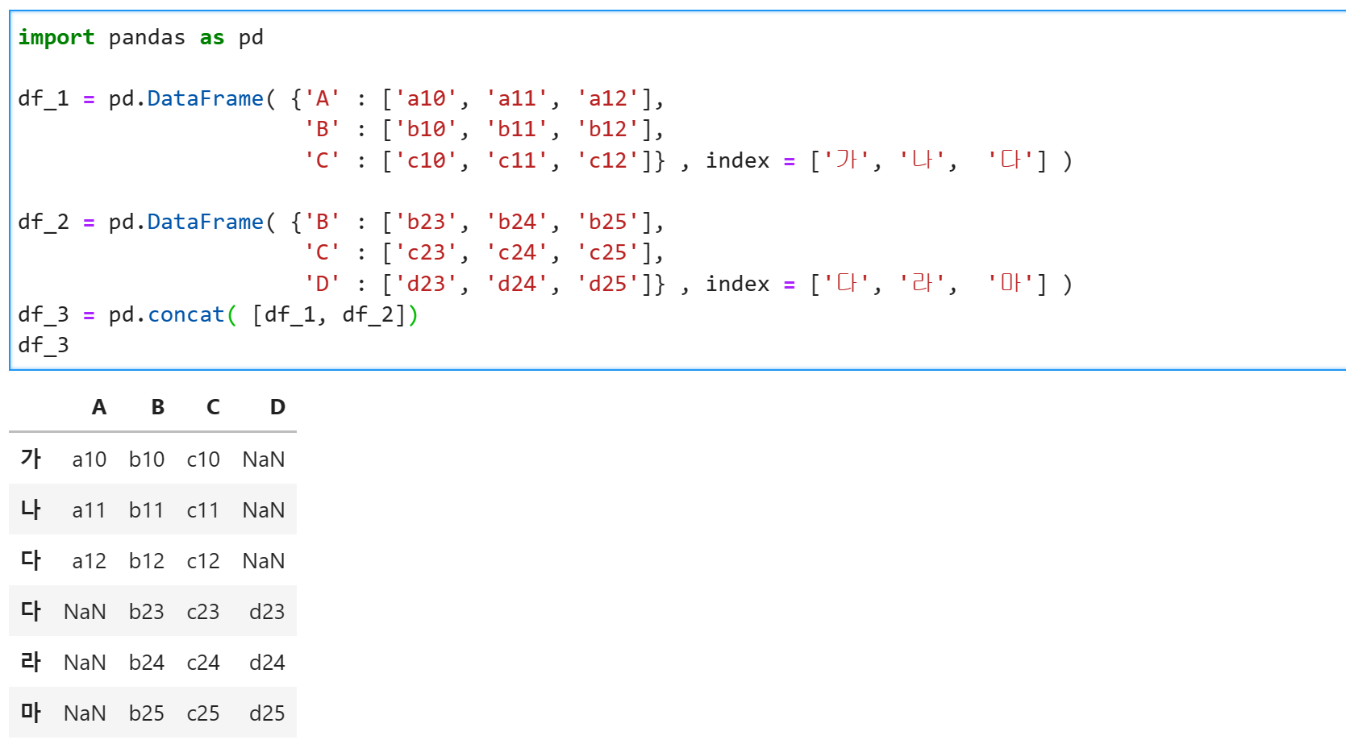
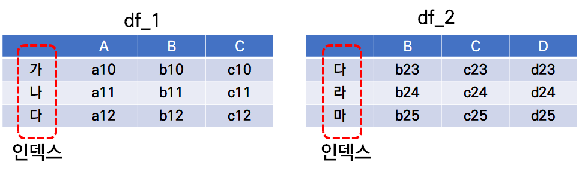
데이터프레임 연결
pd.concat(df_list, axis=0, join=‘outer’) 함수
df_list ➔ 합칠 데이터프레임의 리스트
axis = 0 ➔ 행방향 연결(행 확장)
join=‘outer’ ➔ 인덱스들의 합집합 (cf. inner : 인덱스들의 교집합)

Slide 24
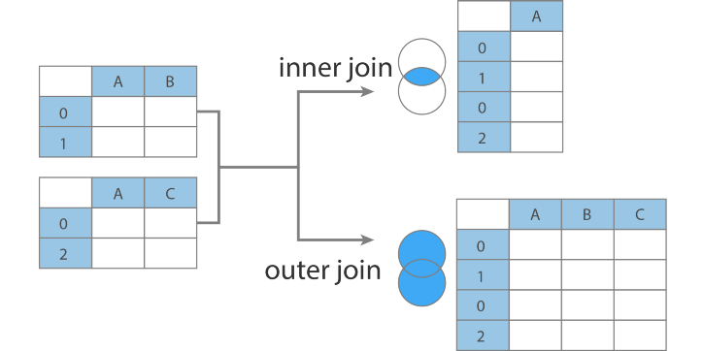
실습. concat()함수 outer 조인
axis=0일 때
출처 : https://ichi.pro/ko/python-pandas-dataframe-join-byeonghab-mich-yeongyeol-145789916147576

Slide 25
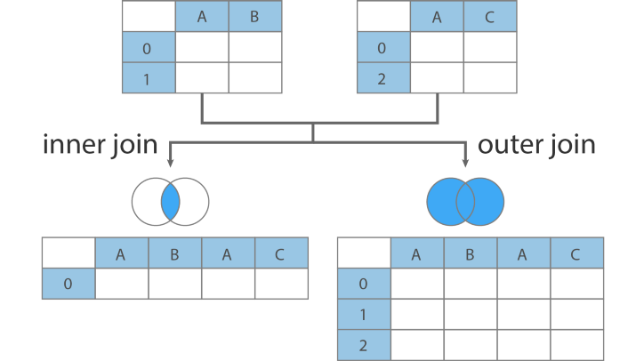
실습. concat()함수 outer 조인
axis=1일 때
출처 : https://ichi.pro/ko/python-pandas-dataframe-join-byeonghab-mich-yeongyeol-145789916147576

Slide 26
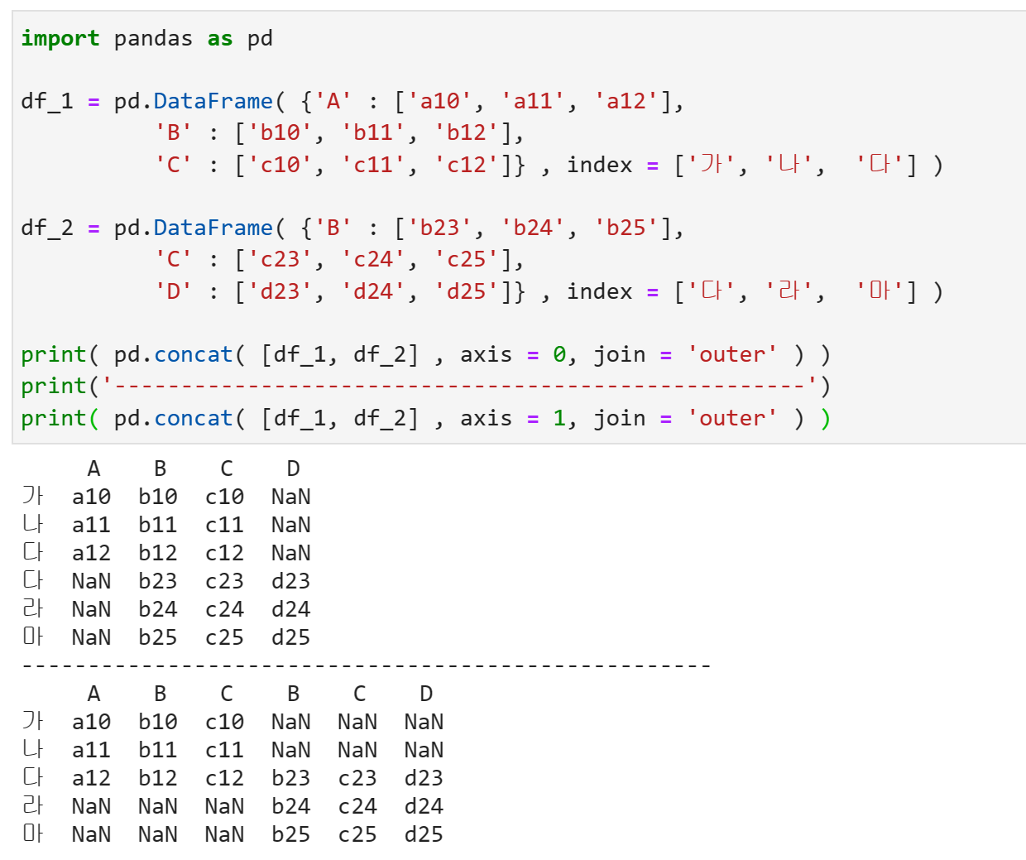
실습. concat()함수 outer 조인

Slide 27
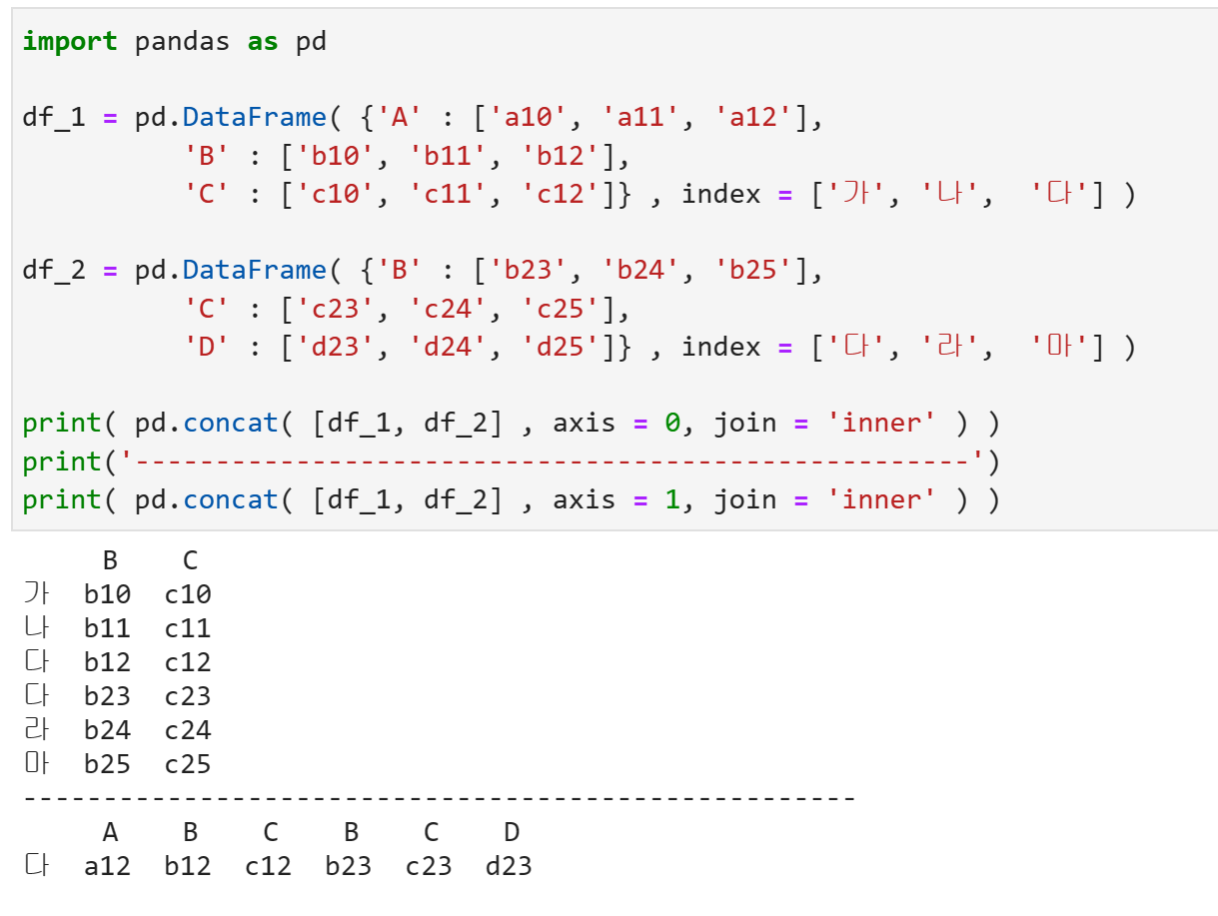
실습. concat()함수 inner 조인

Slide 28
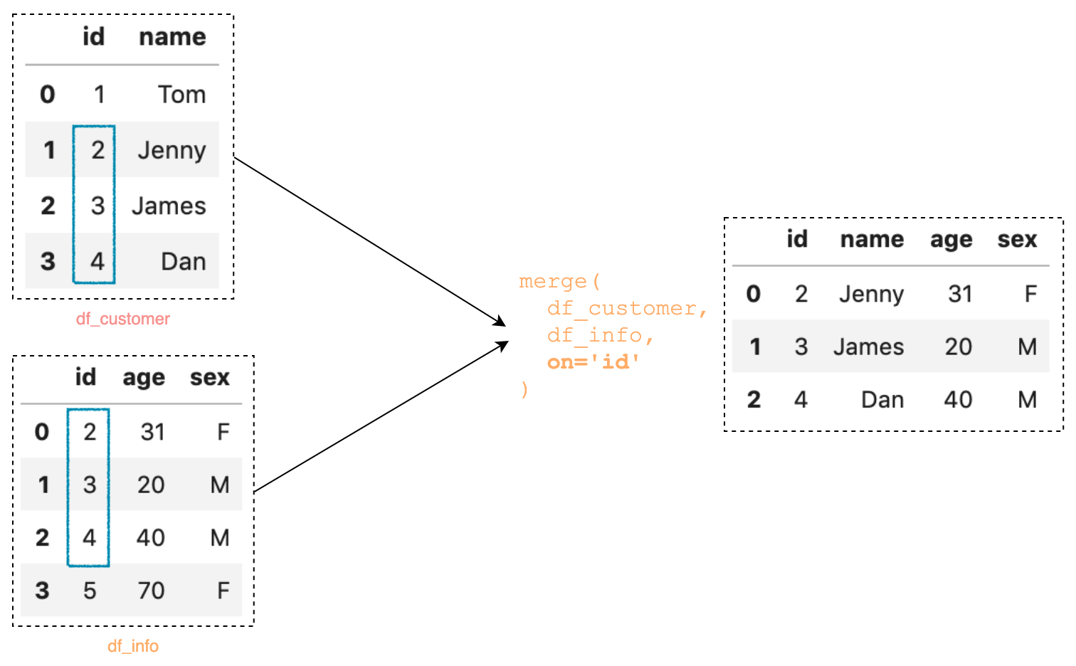
데이터 병합(merge)
데이터베이스 조인 연산과 유사 방식
두 데이터 프레임의 공통 열 혹은 인덱스를 기준으로 두 개의 테이블을 병합하는 과정
이 때 기준이 되는 열, 행의 데이터를 키(key)라고 함
출처 : https://www.quora.com/What-is-the-difference-between-concat-and-merge-functions-in-Pandas-DataFrame

Slide 29
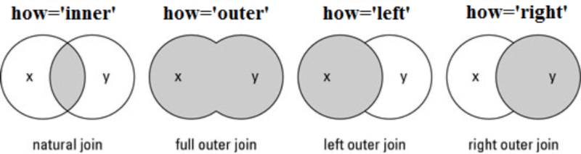
데이터 병합(merge)
판다스 데이터 병합 지원 메소드
df1.merge(df2, how=‘inner’, on=None)
데이터프레임 df_1을 df_2와 병합
how ➔ 결합 방식
left, right, inner, outer(full)
on ➔ 조인 연산 수행을 위해 사용할 레이블(열이름)
출처 : https://m.blog.naver.com/masterwu/221744949958?view=img_6

Slide 30
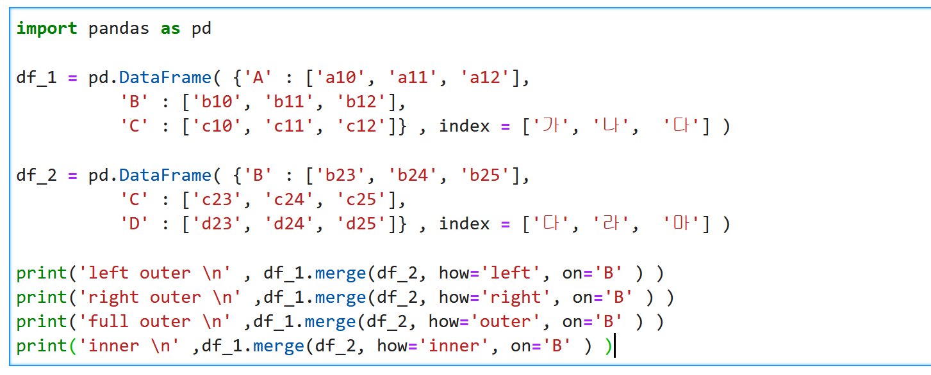
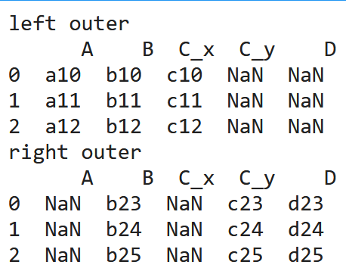
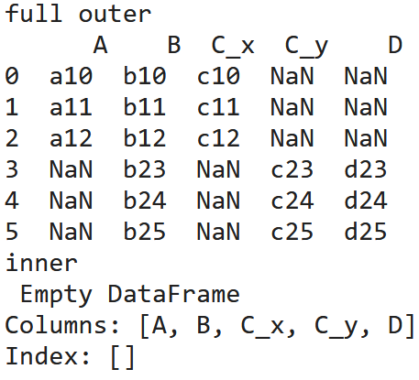
실습. 데이터병합(4가지 결합방식)

Slide 31
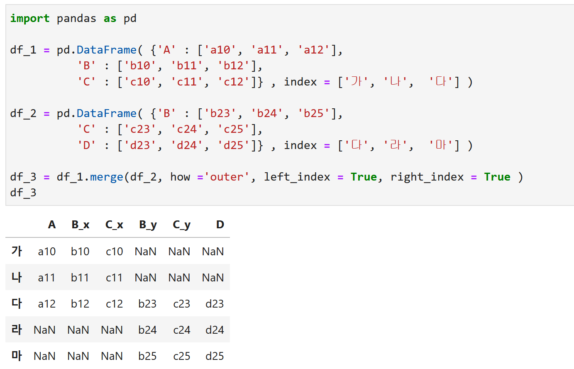
실습. 데이터병합 (인덱스를 키로 활용)

Slide 32
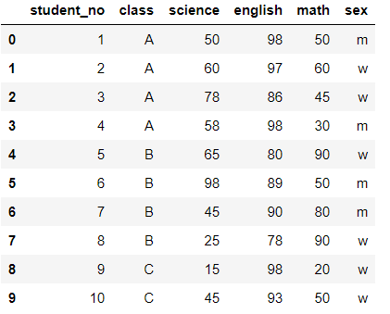
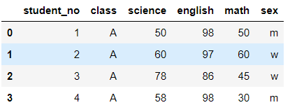
그룹 분석
분석 대상 변수를 그룹별로 데이터를 집계하여 진행하는 분석
특정한 조건에 맞는 데이터가 하나 이상 데이터 그룹을 이루는 경우 자주 사용
그룹 분석은 대부분 ‘범주형 변수’ 가 그룹 연산의 기준
일반적으로 범주형과 연속형이 결합된 그룹 분석으로 진행
반별 그룹화
df.groupby(['class'])

Slide 33
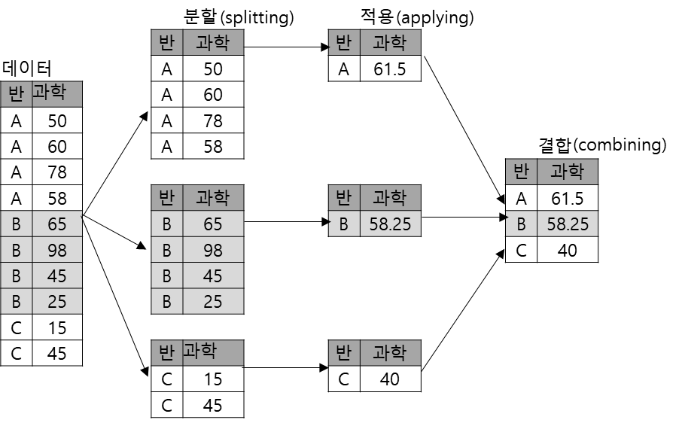
그룹 분석 절차
몇몇 기준(범주형)에 따라 여러 그룹으로 데이터를 분할(splitting)
예) 반별 그룹
각 그룹에 독립적으로 함수를 적용(applying)
예) 반별 평균
결과물들을 하나의 데이터 구조로 결합(combining)
예) 반별 평균결합

Slide 34
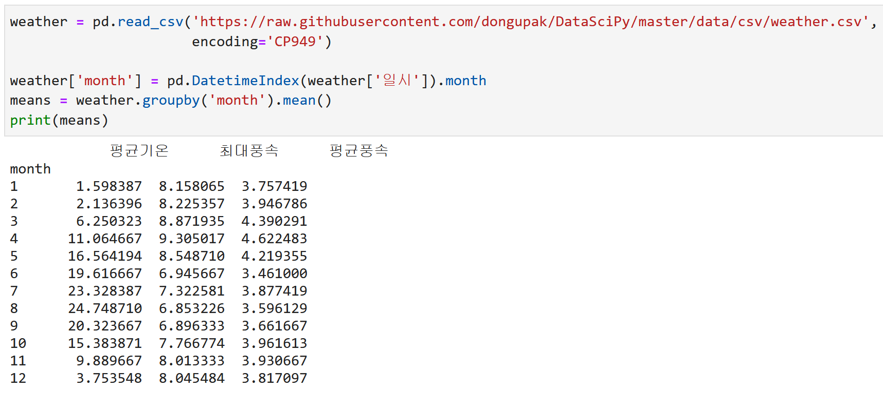
그룹 평균과 합계
그룹 평균 : means = weather.groupby('month').mean()
그룹 합계 : sums = weather.groupby('month’).sum()

Slide 35
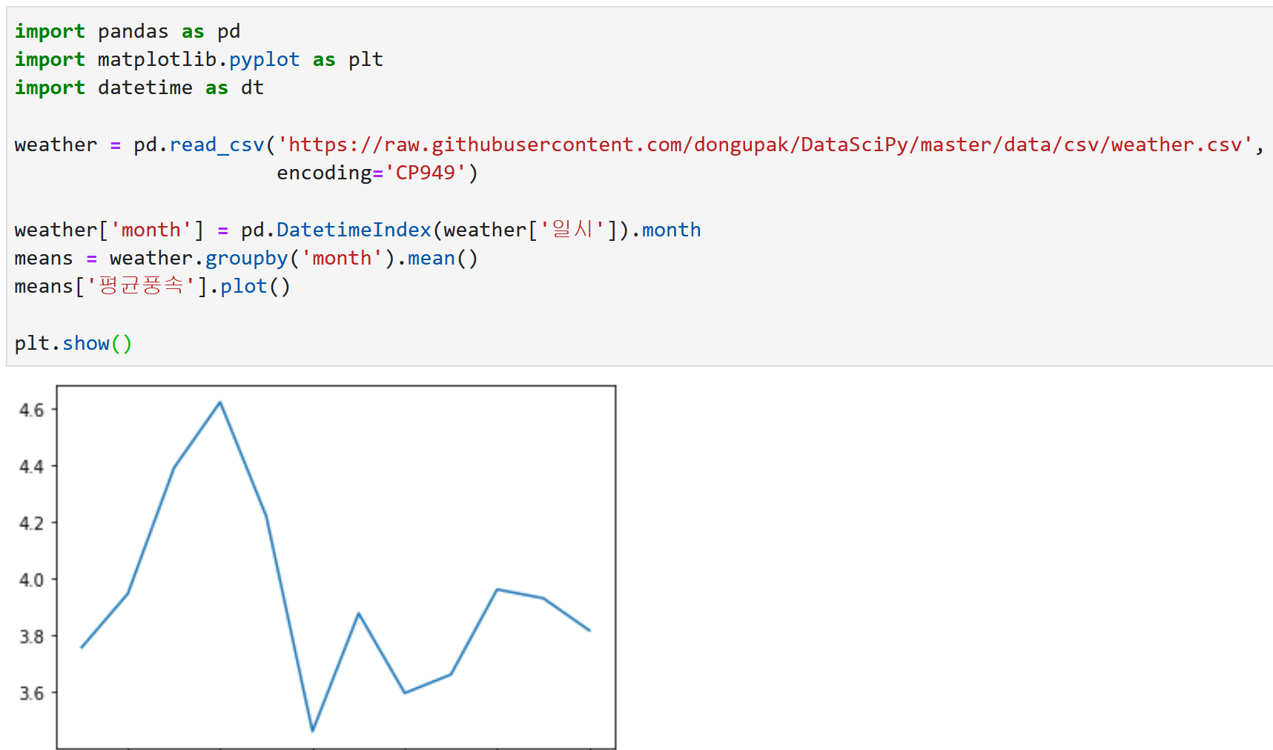
실습. 월 평균 풍속 그래프

Slide 36
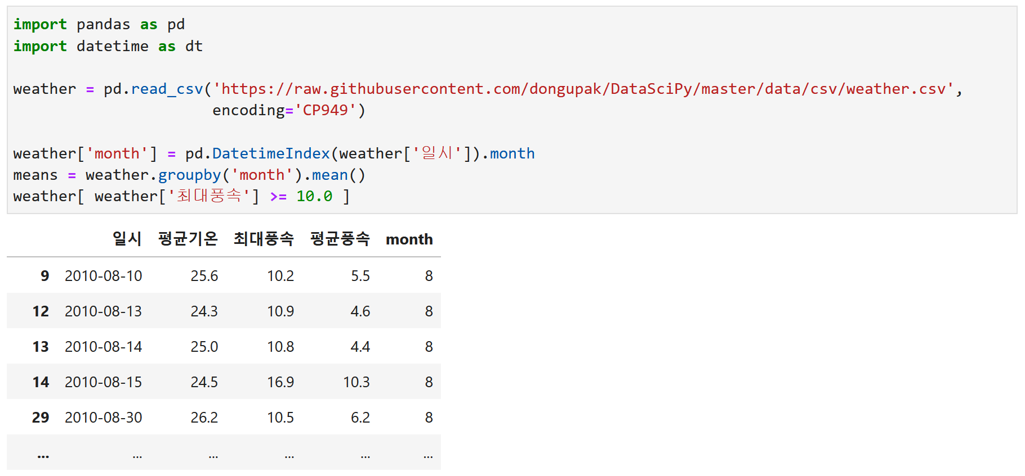
필터링
실습
논리 인덱싱 사용
데이터프레임 열벡터에 논리 연산을 적용하여 필터링을 위한 논리 배열 생성

Slide 37
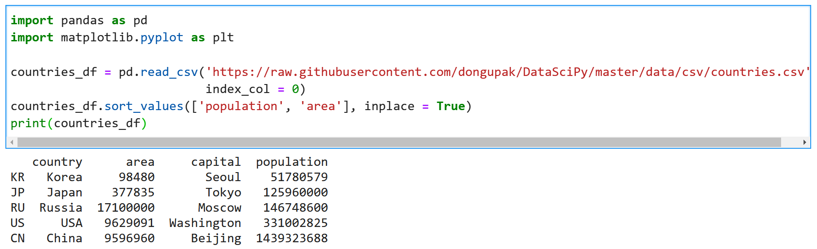
데이터정렬
실습
판다스 데이터프레임 정렬 메소드
df.sort_values(열이름, ascending=True, inplace=True)
열이름 ➔ 정렬 기준
정렬 기준으로 [열이름 리스트] 지정 가능
ascending=True ➔ 오름 차순 정렬
inplace=True ➔ 현재 데이터프레임 정렬

Slide 38
데이터 재구조화
Reshaping이라고 함
분석 과정에서 원본 데이터의 구조가 분석 기법에 맞지 않아 행과 열의 위치를 바꾸는 경우
특정 요인에 따라 집계 해서 구조를 변경하는 경우
판다스 재구조화 관련 기능
함수 | 설명
pd.cut(), pd.qcut() | 데이터 구간화
pd.get_dummies | 원-핫 인코딩
T | 데이터 전치
pivot(), pd.pivot_table() | 피봇 테이블
melt() | 열,행 전환
stack(), unstack() | 행,열 인덱스 전환

Slide 39
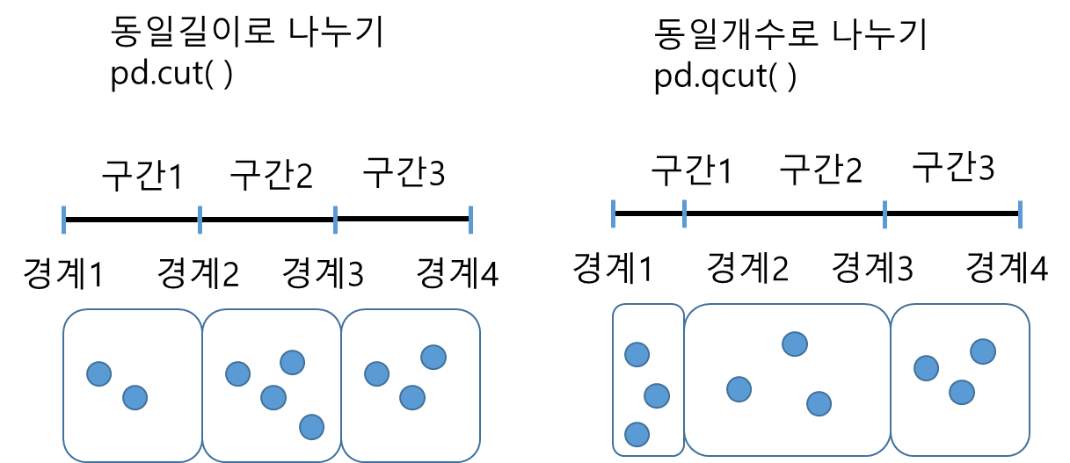
데이터 구간화(Data Binning)
연속형 변수를 범주형 변수로 만드는 방법
데이터 분석을 진행할 때 연속형 변수를 바로 사용하는 경우보다 일정 구간(bin이라고도 한다)으로 작업하는 경우가 많음
데이터구간화 에는 특별한 원칙이 있는 것이 아니기 때문에 데이터사이언티스트의 업무 이해도에 따라 창의적인 방법 사용

Slide 40
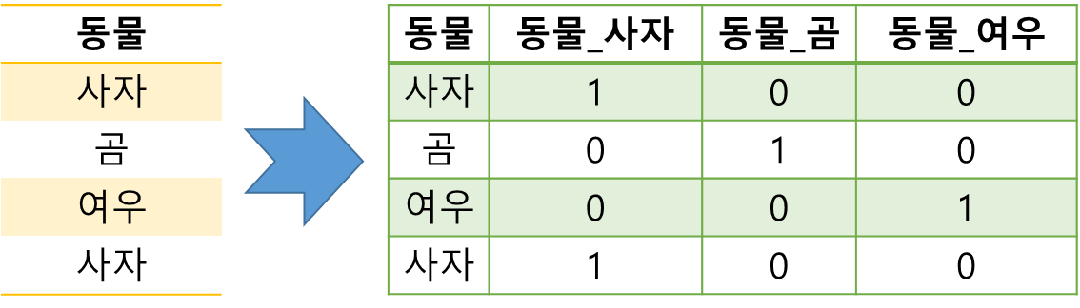
원-핫 인코딩
범주형 데이터를 수치 데이터 변경하는 방법
딥러닝 알고리즘은 수치 데이터만 이해
원-핫인코딩 방법
해당되는 하나의 데이터만 1로 변경해 주고 나머지는 0(dummy)으로 변경하는 과정
예) 동물이라는 컬럼에 사자, 곰, 여우가 있다고 가정
각각의 동물인 사자, 곰, 여우로 컬럼을 생성
해당 되는 동물에만 1로 표기
나머지 동물은 0으로 변경

Slide 41
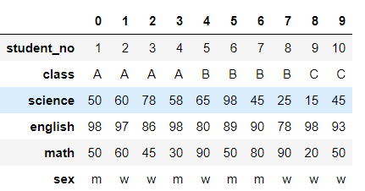
데이터 전치(Transpose)
데이터프레임 행과 열의 기준(축)을 바꾸는 방법
수학 선형대수에서 전치행렬(transpose matrix)
행렬의 내적(inner product) 구할 때 사용
aT*a 처럼 전치 행렬과 원래 행렬을 곱
df.T

Slide 42
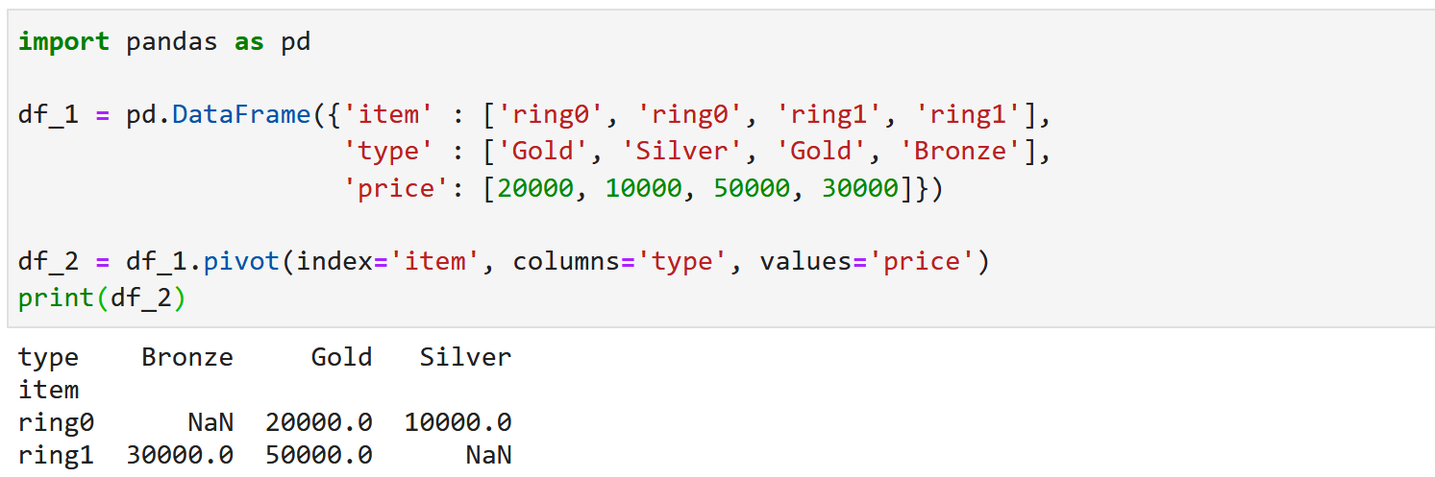
피봇 테이블(Pivot table)
많은 양의 데이터에서 필요한 자료만을 뽑아 새롭게 테이터를 재구성하는 기능
피봇 테이블을 사용하면 사용자가 원하는 대로 데이터를 정렬하고 필터링 가능
판다스는 피봇테이블 관련 메소드
df.pivot(index, columns, values)
첫번째 인수 행 인덱스로 사용할 열 이름, 두번째 인수 열 인덱스로 사용할 열 이름, 세번째 인수 데이터로 사용할 열 이름
데이터 열 중에서 두 개의 열을 각각 행 인덱스, 열 인덱스로 사용하여 데이터를 조회하여 펼쳐 놓은 표(데이터프레임) 반환

Slide 43
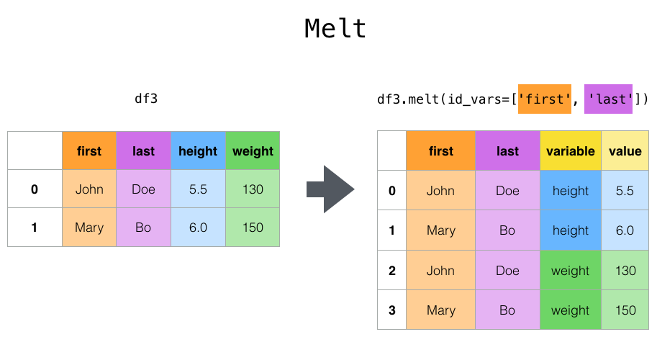
멜트(melt)
인덱스와 열을 녹여 행으로 변경하는 재구조화 과정
피봇 테이블과 반대로 동작
데이터프레임에서는 열이 행으로 흘러 열이 짧아지고 행이 길어짐
판다스는 멜트 관련 함수
pd.melt(df, id_vars=[열이름_리스트])
id_vars에 열이름_리스트를 기준으로 나머지 열을 행으로 재구조화
출처: https://pandas.pydata.org/pandas-docs/stable/user_guide/reshaping.html#reshaping-by-melt

Slide 44
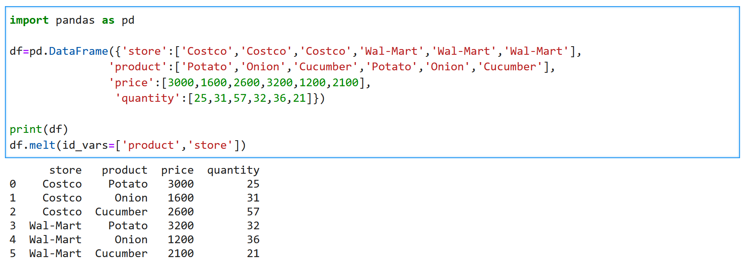
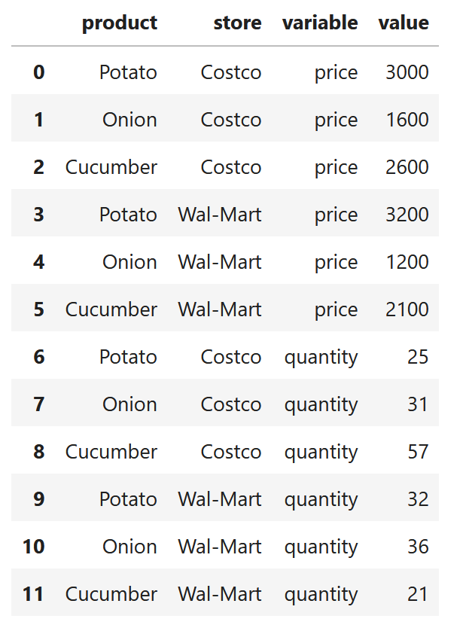
실습. 멜트(melt)

Slide 45
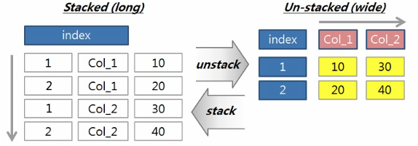
스택/언스택
행 인덱스와 열 인덱스 교환 시 사용하는 기능
스택(Stack) : 열을 행으로(반 시계 방향으로 90도 회전)
언스택(Unstack) : 인덱스 레벨(행)에서 컬럼 레벨(열)로, 옆으로 쌓기
판다스는 스택/언스택 관련 메소드
df.stack(level=-1, dropna=True)
df.unstack(level=-1, fill_value=None)
출처: https://rfriend.tistory.com/276

